Slide 1
XXXXXXXXXXXXXXX工作方案
单位名称xxxx年x月xx日

Slide 2
1
目 录
输入文字
2
二
输入文字
CONTENTS
3
输入文字
4
4
输入文字
5
输入文字
6
输入文字
7
输入文字
8
输入文字
9
输入文字

Slide 3
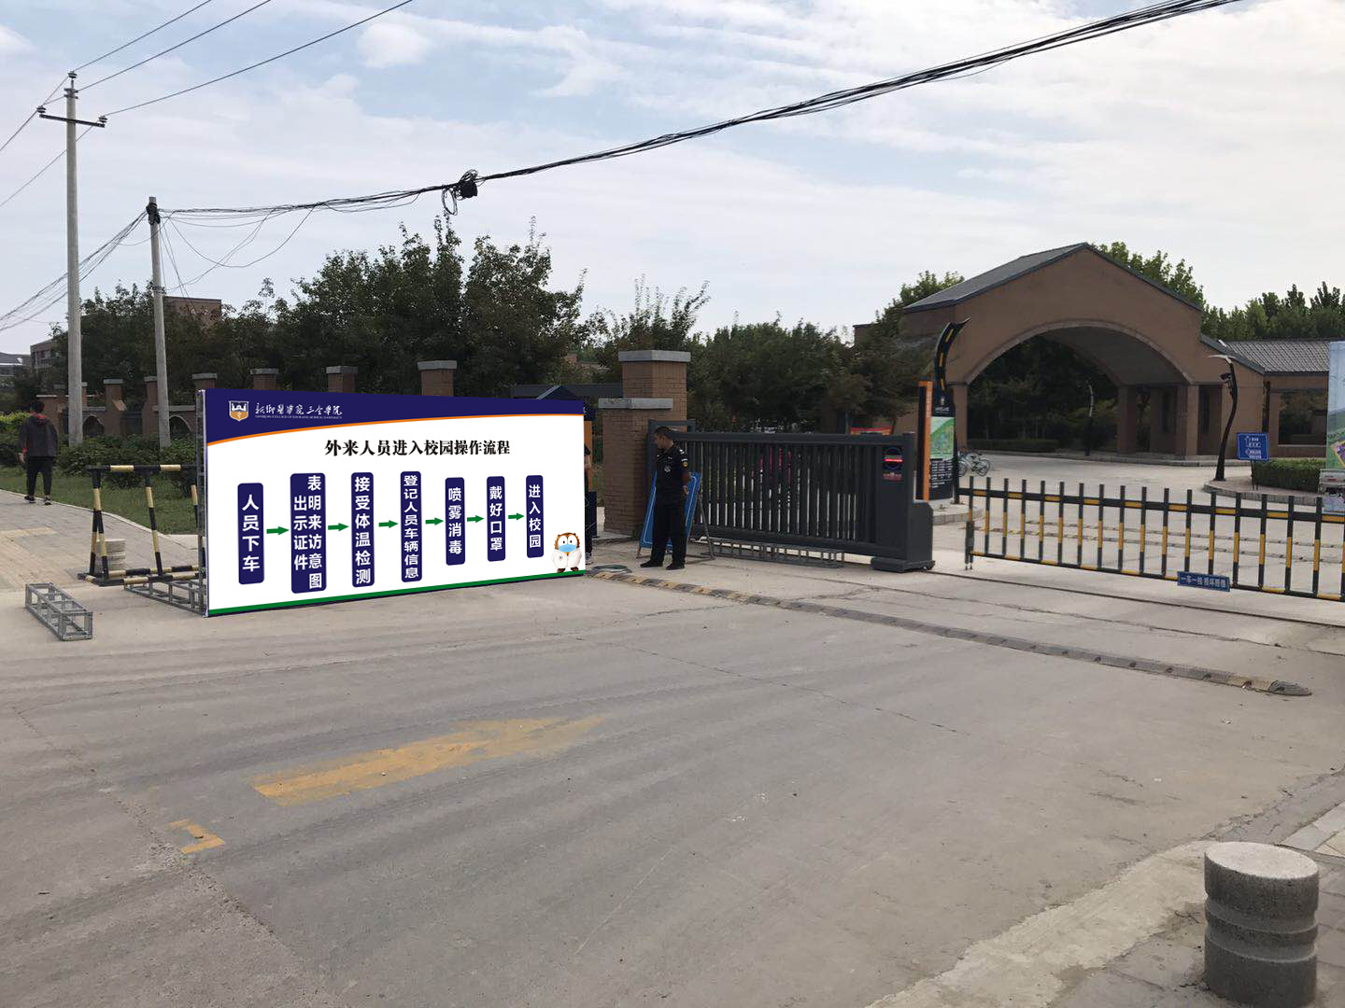
一 输入标题文字
输入
文字
输入
文字
输入文字
输入
文字
输入
文字

Slide 4
一 输入标题文字（以下插入图片并排版）

Slide 5
二 输入文字标题
输入文字
01
输入文字.......................................................
02
输入文字
输入文字.......................................................
输入文字
03
输入文字.......................................................
04
输入文字
输入文字.......................................................

Slide 6
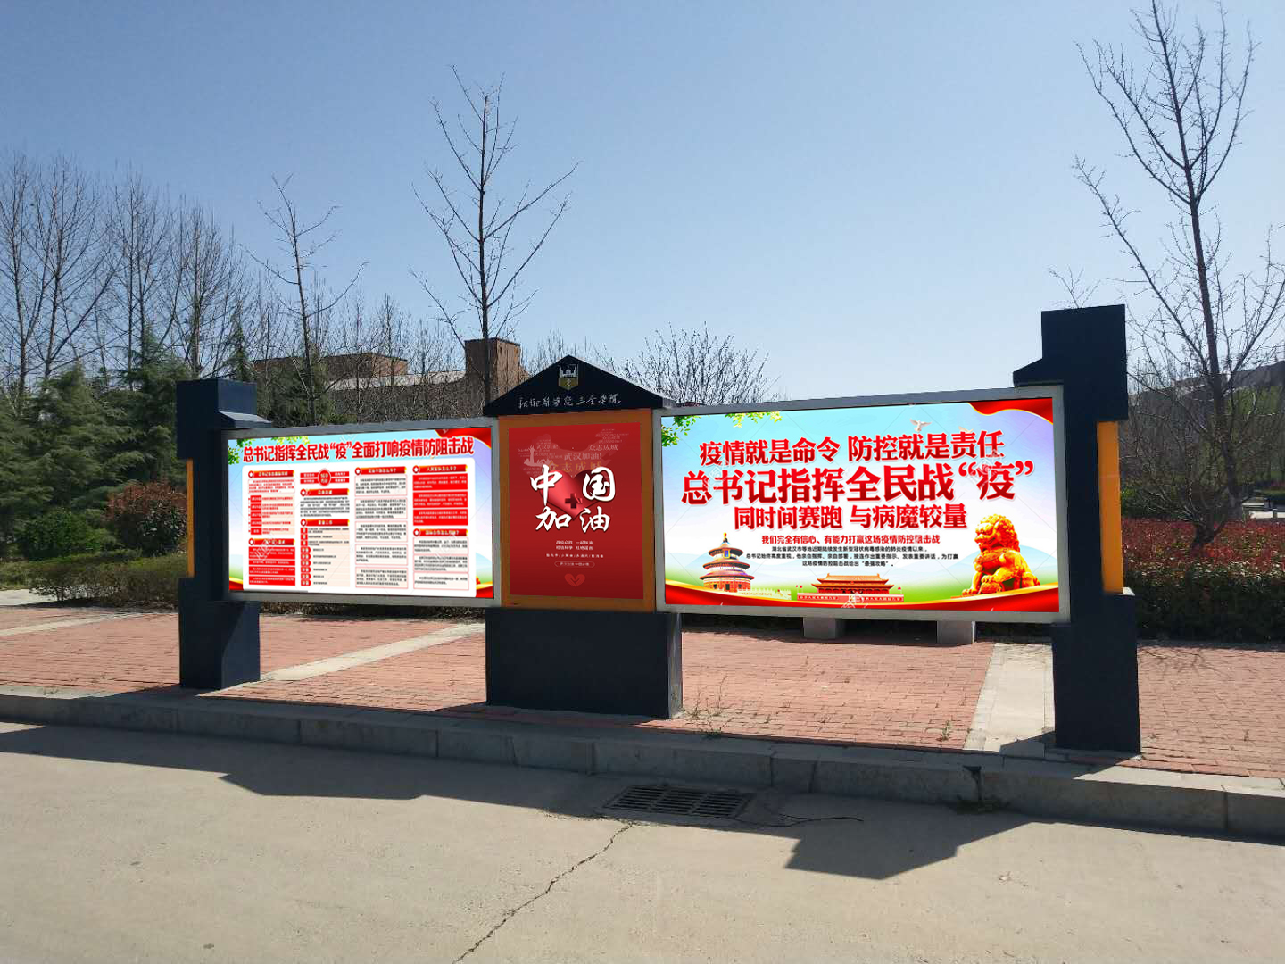
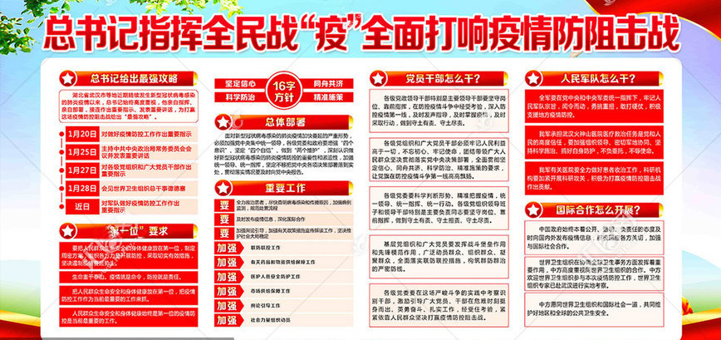
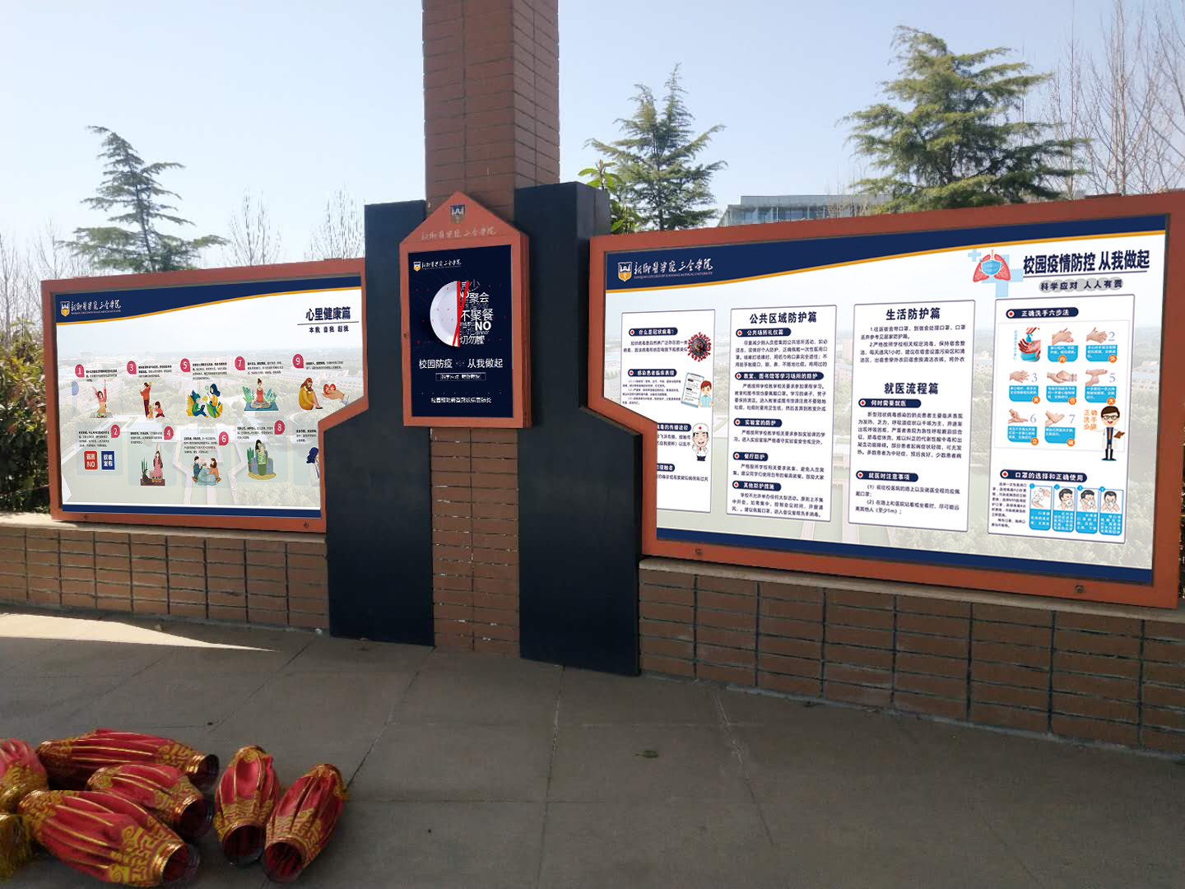
二 输入标题文字
输入文字（以下插入图片并排版）.............................................................................................................................................................................

Slide 7
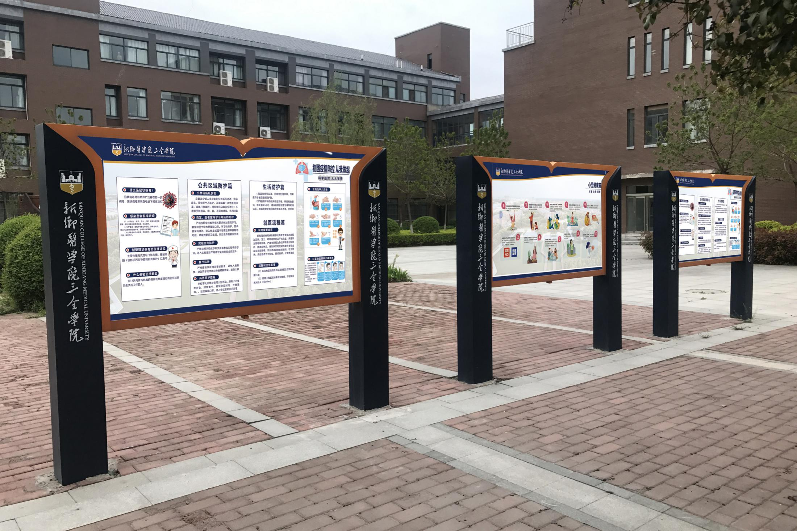
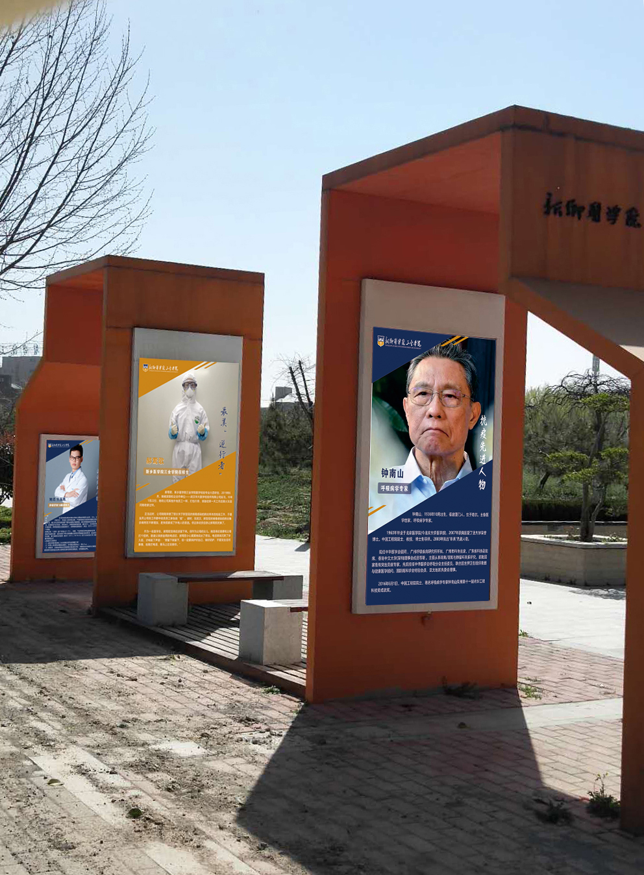
二 输入标题文字（以下插入图片并排版）

Slide 8
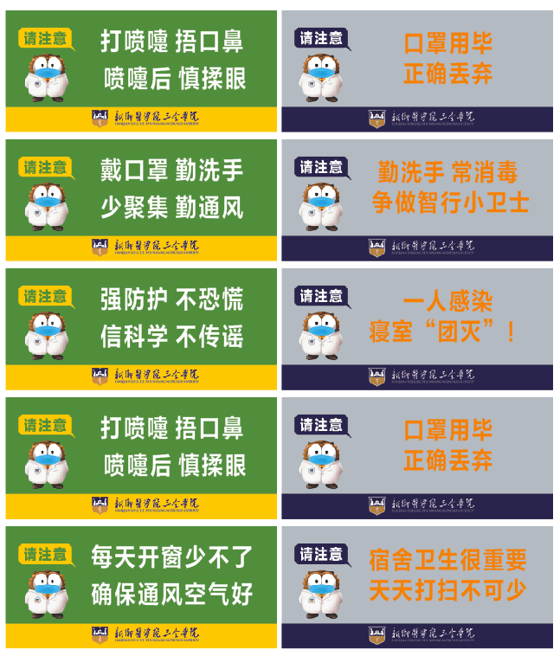
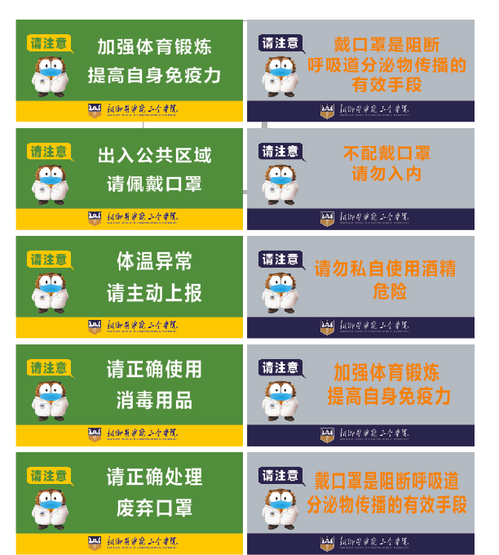
三 输入标题文字（以下插入图片并排版）

Slide 9
四 输入标题文字
输入文字（以下插入图片并排版）

Slide 10
五 输入标题文字
输入文字.............................................................................................................................................................................................................................................................
输入文字.......................................................................................................................................................
输入文字..................................................................................................................................................................................................................................................................................................................................................................................................................................................................................................................
输入文字
输入文字
输入文字

Slide 11
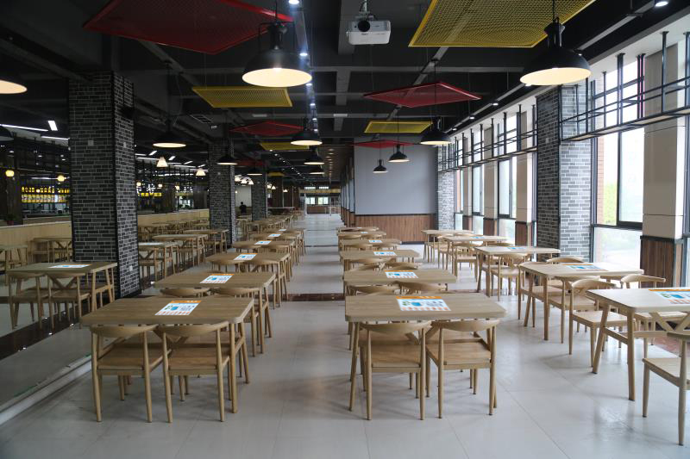
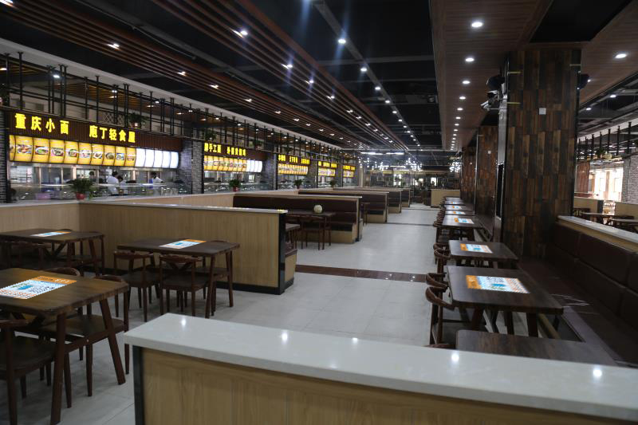
五 输入标题文字（以下插入图片并排版）

Slide 12
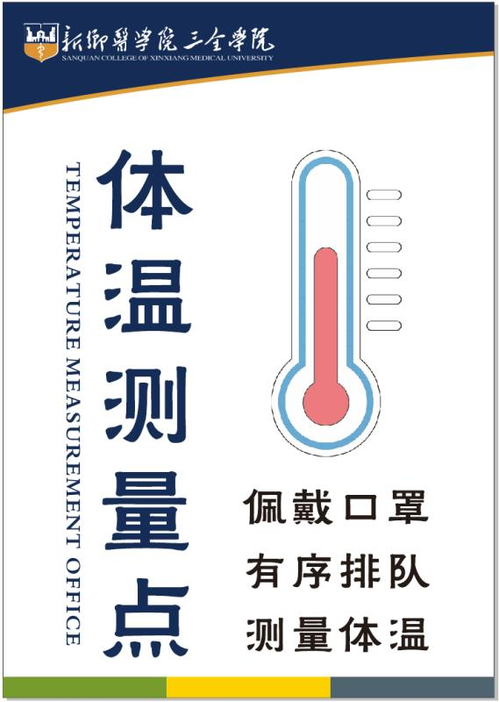
五 输入标题文字（以下插入文字并排版）
疫情防控提示海报

Slide 13
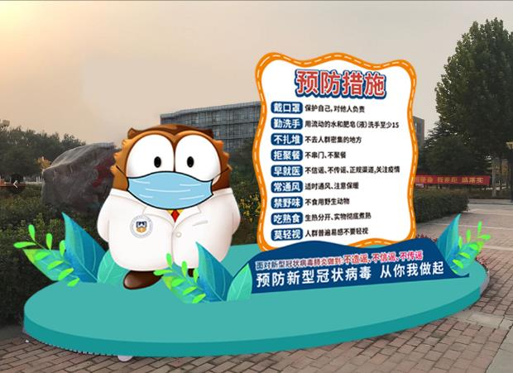
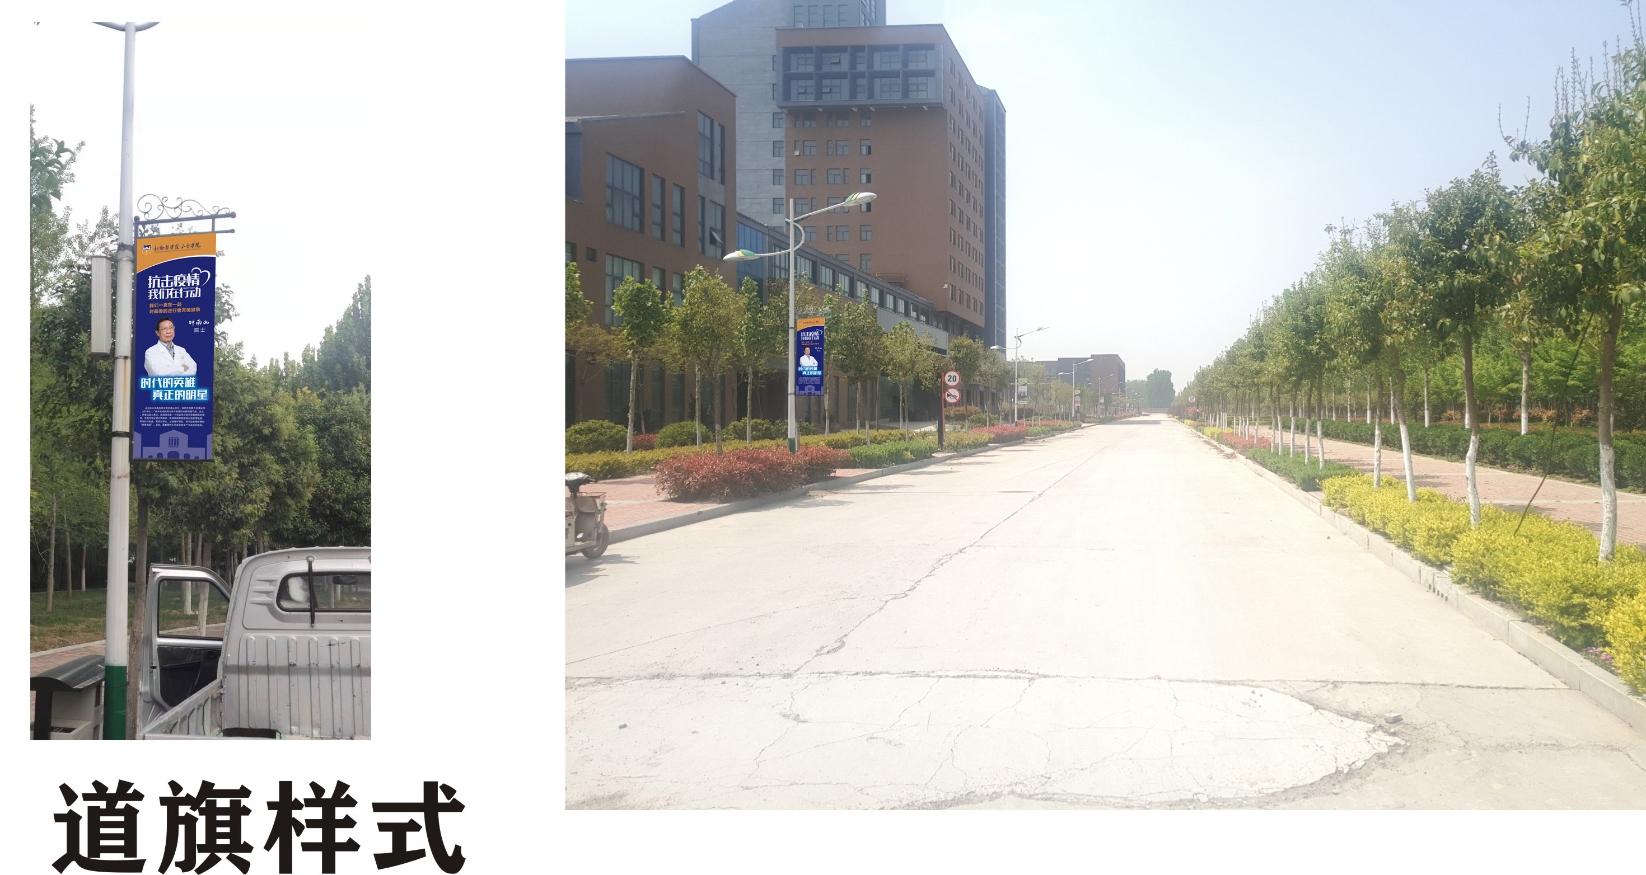
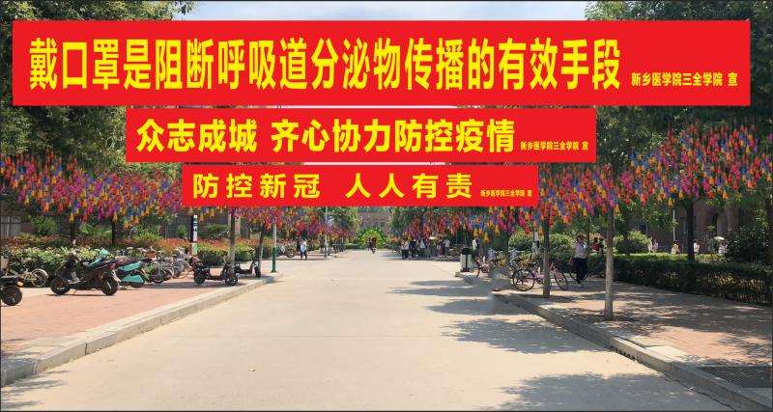
六 输入标题文字
输入文字
输入文字
输入文字
输入文字
输入文字
（以下插入图片）
输入文字
（以下插入图片）
输入文字
（以下插入图片）
输入文字
（以下插入图片）

Slide 14
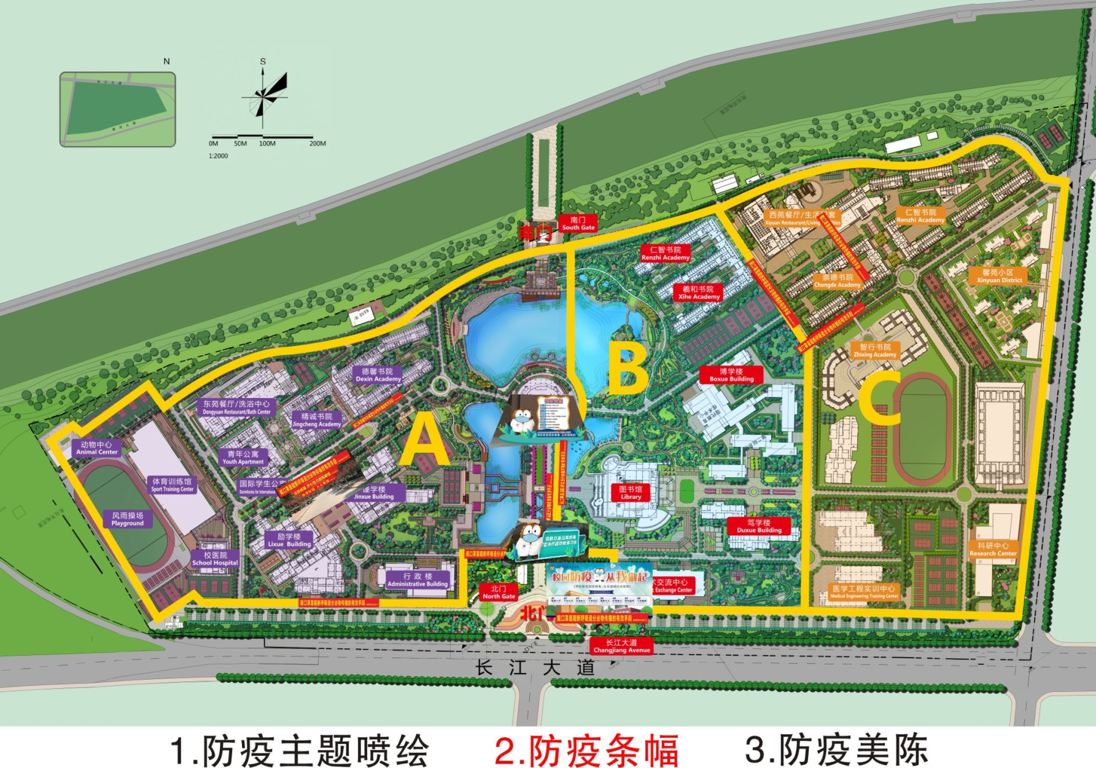
六 输入标题文字（以下插入图片并排版）
输入图片名称

Slide 15
六 输入标题文字
输入图片名称（以下插入图片并排版）

Slide 16
七 输入标题文字
输入文字
输入文字.................................................................
输入文字
输入文字
输入文字.............................................................................
输入文字................................................................
输入文字
输入文字
输入文字..................................................
输入文字
输入文字................................................................
输入文字...................................................

Slide 17
九 输入标题文字
输入文字
序号
1
2
3
4
5
6
7
8

Slide 18
THANK YOU
THANK YOU
单位名称

